Slide 1
redis基本特性
速度快
支持多种数据类型
支持多种编程语言
持久化，内存淘汰
功能丰富：事务，发布订阅，pipeline，lua
集群分布式

Slide 2
redis命令
key最大的长度512M
flushdb 清理本db数据
flushall 清理所有db数据
set qingshan 2673 (增改)
get qingshang(查询)
keys q*
dbsize 多少个key
exists qingshan
del qingshan huihui(删除)
rename qingshan pengyuyan
type qingshan

Slide 3
string-存储类型
int整形
float单精度浮点型
String字符串

Slide 4
String--操作命令
getrange qingshan 0 1
strlen qingshan
append qingshan good
setnx qingshan pyy
expire qingshan 3
set qingshan ex 10
mset qingshan 2673 huihui 666
mget qingshan huihui
incr qingshan
incrby qingshan 100
decr qingshan
decry qingshan 100
set mf 2.6
incrbyfloat mf 7.3

Slide 5
String类型的三种编码
redisDB
dictEntity
redisObject---*ptr(指针)---SDS
int，存储8个字节的长整形（long，2^63-1)
embstr,embstr格式的sds，存储小于44个字节的字符串
raw，sds，存储大于44个字节的字符串
SDS是：Simple Dynamic String 简单动态字符串

Slide 6
为什么redis要用SDS实现字符串
C语言字符串的特点：
内存空间预先分配
获取字符串长度的时间复杂度O(n)
长度变更因其内存重新分配
用’\0’判断字符串结束
C字符数组 | SDS
获取字符串长度的复杂度为O(N)(需要遍历) | 获取字符串长度的复杂度为O(1)(底层有len保存长度)
API是不安全的，可能会造成缓冲区溢出 | API是安全的的，不会造成缓冲区溢出
修改字符串长度N次必然需要执行N次内存重分配 | 修改字符串长度N次最多需要执行N次内存重分配
只能保存文本数据 | 可以保存文本或者二进制数据
可是使用所有<string.h>库中的函数 | 可以使用一部分<string.h>库中的函数

Slide 7
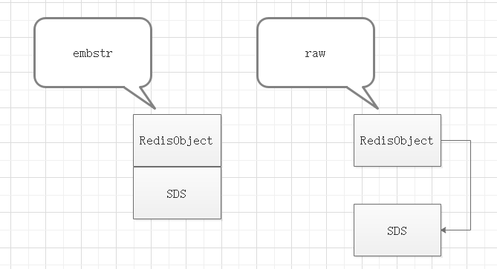
embstr和raw的区别
embstr的只分配一次内存空间：RedisObject和SDS连续
raw需要分配两次内存空间
embstr的value增加的时候需要需要重新分配内存，所以一般不能修改，只能读，如果修改就会变成raw格式

Slide 8
int和embstr什么时候转化为raw
int 数据不再是整数 ---raw
int大小超过了long的范围(2^63-1)----embstr
embstr长度超过了44个字节---raw
object encoding k1 查看 key的string类型
embstr格式的，不能修改，如果修改则会变为raw格式的
编码转换在Redis写入数据时完成，且转换过程不可逆，只能从小内存编码向大内存编码转换（不包括重新set)

Slide 9
String用用场景
缓存
分布式Session
分布式锁set NX EX
分布式全局ID incr
计数器incr
限流incr
位操作

Slide 10
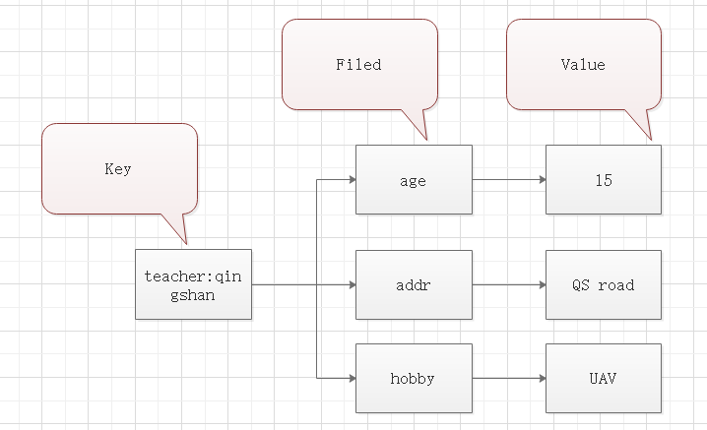
一个KV怎么存储一张表的数据
mset student:1:sno GP1666 student:1:sname 表格
mget student:1:sno student:1:sname
存储多个无序的键值对，最大存储数量2^32-1(40亿左右)
Hash哈希

Slide 11
String与Hash的区别
Hash特点
节省内存空间
减少key冲突
取值减少性能消耗
Hash不适合场景
Filed不能单独设置过期时间
需要考虑数据量分布的问题

Slide 12
Hash基本操作
hset h1 f 6
hmset h1 a 1 b 2 c 3 d 4
hget h1 a
hmget h1 a b c d
hkeys h1
hvals h1
hgetall h1
hdel h1 a
hlen h1
del h1

Slide 13
Hash--存储结构
ziplist:OBJ_ENCODING_ZIPLIST（压缩列表）
hashtable:OBJ_ENCODING_HT(哈希表)
ziplist结构
ziplist是一个经过特殊编码的，由连续内存块组成的双向链表
他不存储指向上一个链表节点和指向下一个链表节点的指针，而是存储上一个节点长度和当前节点长度

Slide 14
Hash--什么时候用ziplist
一个hash对象保存的field数量<512个
一个hash对象中所有的field和value的字符串长度都<64byte

Slide 15
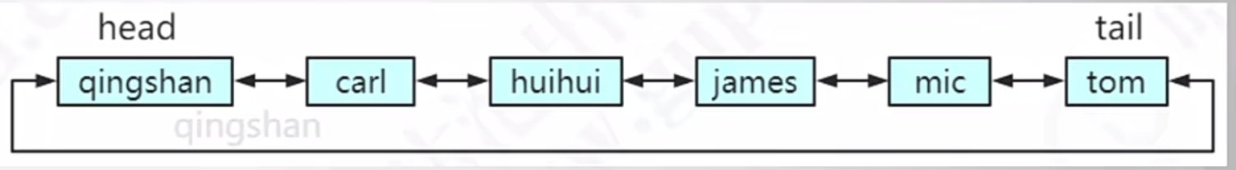
List列表（有序）
存储有序的字符串（从左到右），元素可以重复
最大存储数量2^63-1（40亿左右）

Slide 16
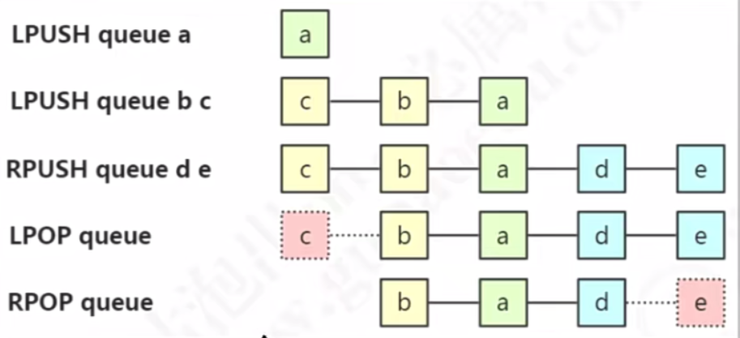
List操作命令
lpush queue a
lpush queue b c
rpush queue d e
lpop queue
rpop queue
lindex queue 0
lrange queue 0 -1

Slide 17
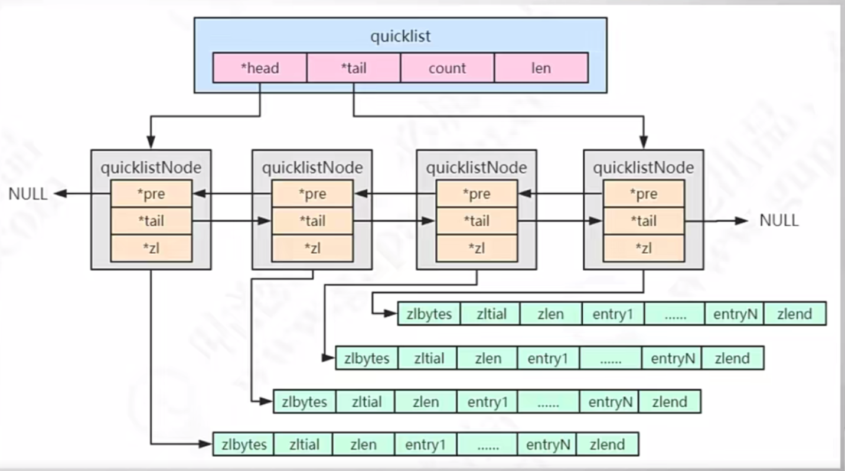
List存储原理quicklist
存储原理

Slide 18
set集合
set存储String类型的无序集合
最大存储数量2^32-1(40亿左右)

Slide 19
set命令
sadd myset a b c d e f g
smembers myset 查看集合中所有的元素
scard myset 统计集合中的元素个数
srandmember myset 随机获取一个元素，不删除
spop myset 随即弹出一个元素，并删除
srem myset d e f 删除特定元素
sismember myset a 判断一个元素是否存在

Slide 20
set存储结构
intset
hashtable
set1{a,b,c} set2{b,c,d}
sdiff set1 set2 ---{a} 获取差集
sinter set1 set2 --{b,c} 获取交集
sunion set1 set2 ---{a,b,c,d}获取并集

Slide 21
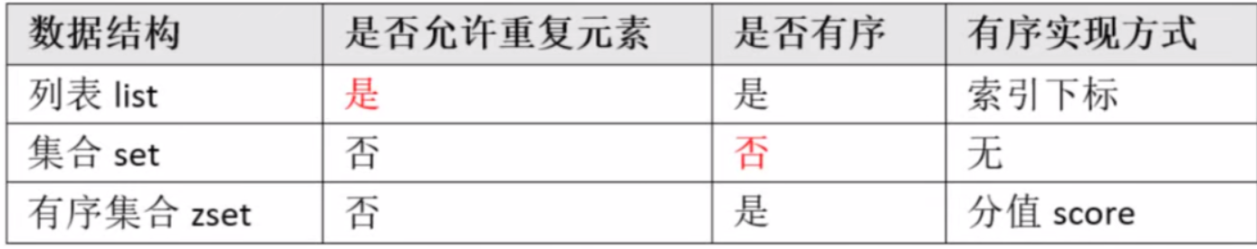
zset存储结构
差异

Slide 22
zset操作命令
zadd myzset 10 java 20 php 30 ruby 40 cpp 50python
zrange myzset0 -1 withscores---获取从开始到结束的元素，带分值
zrevrange myzset 0 -1 withscores--获取从开始到结束的反向元素
zrangebyscore myzset 20 30--获取20分30分之间的元素
zrem myzset php cpp
zcard myzset
zincrby myzset 5 python---加分值
zcount myzset 20 60---20分到60分之间的个数
zrank myzset python--获取元素排名
zscore myzset python---获取分数

Slide 23
zset--存储结构
ziplist（元素数量<128,所有的元素长度小于64bytes）
skiplist+dict

Slide 24
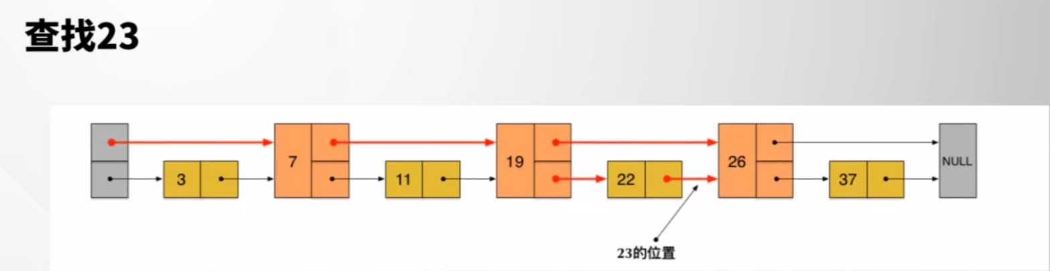
什么是skiplist
skiplist：增加指针， level是随机的

Slide 25
发布订阅命令
订阅频道：可以一次订阅多个
subscribe channel-1 channel-2 channel-3
向指定频道发布消息
publish channel-1 2673
取消订阅
unsubscribe channel-1

Slide 26
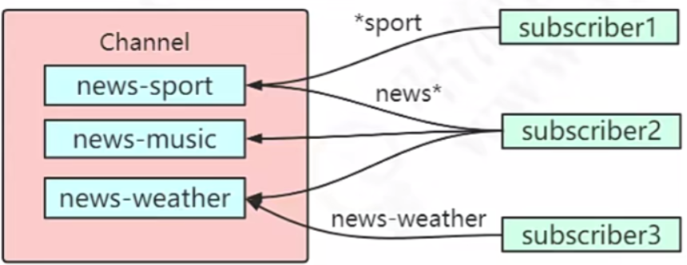
按规则（pattern）订阅频道
消费端1，关注运动消息
psubscribe *sport
消费端2，关注所有新闻
psubscribe news*
消费者3，关注天气新闻
psubscirbe news-weather
生产者，发布消息
publish news-sport kobe
publish news-music jaychou
publish news-weather sunny

Slide 27
redis事务特性
按进入队列的顺序执行
不会受到其他客户端的请求的影响
事务不能嵌套，多个multi命令效果一样

Slide 28
redis事务命令
multi:开启事务
exec:执行事务
discard:取消事务
watch:监视key，如果被监视的key在exec之前被修改，事务会取消

Slide 29
Lua脚本
为什么用Lua脚本
批量执行命令
原子性*
操作集合的复用

Slide 30
redis中执行Lua脚本
redis>eval lua-script key-num [key1 key2 key3...] [value1 value2 value3 ...]
eval代表执行Lua语言的命令
lua-script代表Lua语言脚本内容
key-num表示参数中有多少个key，需要注意的是redis中key是从1开始的，如果没有key的参数，那么写0
[key1 key2 key3...]是key作为参数传递给Lua语言，也可以不填，但是需要和key-num的个数对应起来
[value1 value2 value3...]这些参数传递给Lua语言，他们是可填可不填的
eval “return ‘hello world’” 0

Slide 31
在Lua脚本中执行redis命令
redis.call(command,key[param1,param2...])
command是命令，包括set，get，del等
key是被操作的键
param1，param2...代表给key的参数
eval “return redis.call(‘set’,’qingshan’,’2673’)” 0
eval “return redis.call(‘set’,KEYS[1],ARGV[1])” 1 qingshan miaomiao

Slide 32
Lua脚本文件
在文件中编写操作redis命令
redis.call(command,key[param1,param2...])
调用lua脚本
redis-cli --eval 脚本名称 参数个数 参数1 参数2....
脚本文件：redis.call(‘set’,’qingshan’,’lua666’)
return redis.call(‘get’,’qingshan’)
redis-cli --eval gupao.lua 0
script load ‘..................’
evalsha ‘序列号‘ 0
执行lua脚本陷入死循环之后可以script kill结束脚本内容 -----用script kill时脚本内容不涉及set命令，要不然不允许结束脚本内容，有set语句时可以使用shutdown nosave来停机

Slide 33
redis为什么这么快
纯内存KV
请求单线程
同步非阻塞I/O---多路复用
为什么要用单线程
没有频繁的线程创建销毁
没有线程上下文切换
没有线程竞争问题

Slide 34
虚拟内存的作用
通过把同一块物理内存映射到不同的虚拟地址空间实现内存共享
对物理内存进行隔离，不同的进程操作互不影响
虚拟内存可以提供更大的地址空间，并且地址空间是连续的，使得程序编写，链接更加简单

Slide 35
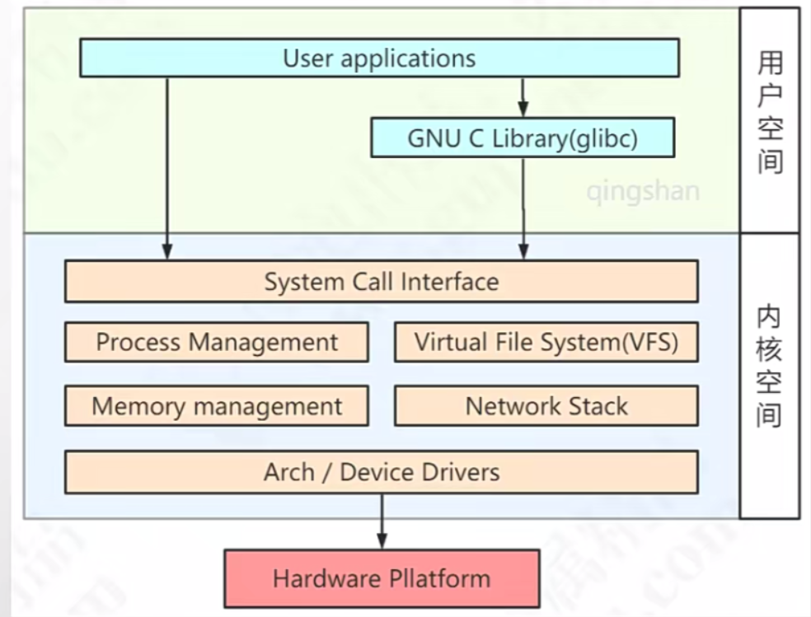
用户空间和内核空间

Slide 36
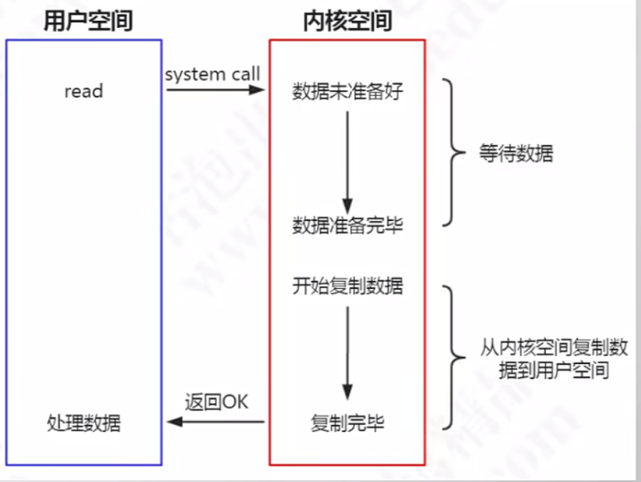
传统IO数据拷贝

Slide 37
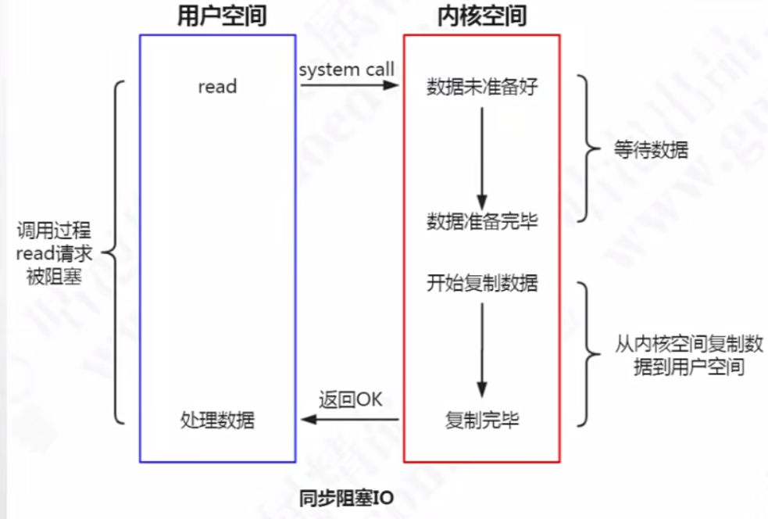
Blocking I/O

Slide 38
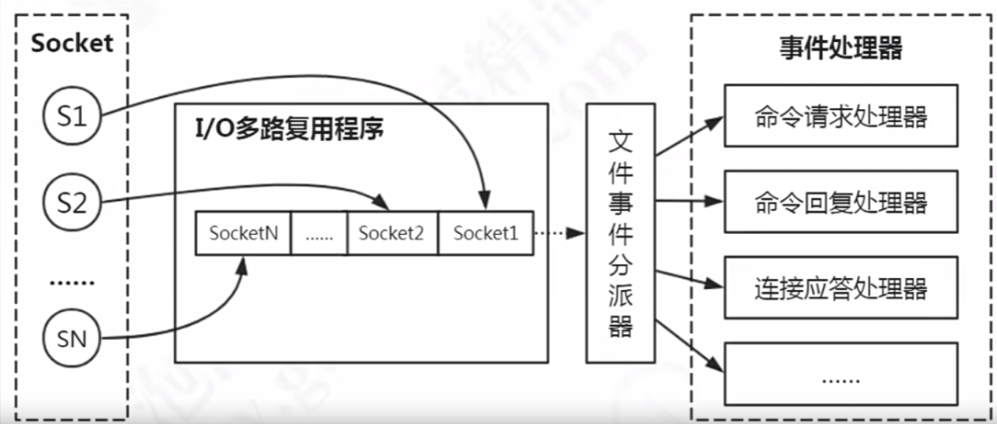
I/O多路复用multiplexing
I/O：网络I/O
多路：多个TCP连接（socket或者channel）
复用：复用一个或者多个线程

Slide 39
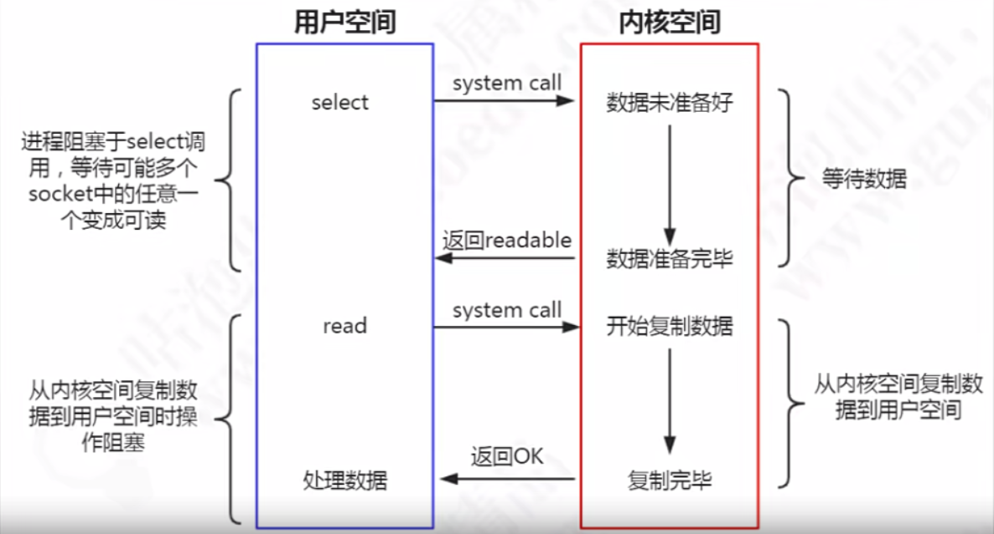
多路复用
通过一种机制，一个进程能同时等待多个文件描述符，而这些文件描述符其中的任意一个进入读就绪（readable）状态，select()函数就可以返回

Slide 40
过期策略
立即过期
惰性过期
定期过期

Slide 41
淘汰策略
LRU，Least Recently Used：最近最少使用
LFU，Least Frequently Used
volatile针对设置了ttl的key，allkeys是针对所有的key
volatile-lru
allkeys-lru
volatile-random
allkeys-random
volatile-ttl
noeviction

Slide 42
LFU的实现
当24bits用作LFU时，其被分为两部分
高16位用来记录访问时间（单位为分钟，ldt，last decrement time)
低8位用来记录访问频率，简称counter（logc，logistic counter)
counter使用基于概率的对数计数器实现的，8位可以表示百万次的访问频率
增长因子：lfu-log-factor默认是10
衰减因子：lfu-decay-time默认是1
redisObject中的：LRU_BITS:LRU时更新为访问时间，lfu时24bits

Slide 43
持久化策略
RDB:Redis DataBase ,记录快照
AOF:Append Only File,记录日志

Slide 44
RDB特点
优势
紧凑，适合备份和灾难恢复
生成文件过程不影响主进程--可以fork一个子进程
大数据集恢复速度较快
不足：
不能实时持久化，可能丢失数据
默认开启
dump.rdb

Slide 45
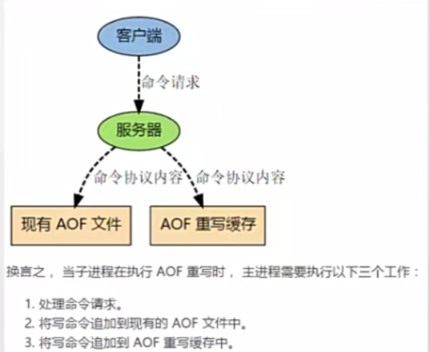
AOF
appendonly.aof
默认不开启：appendonly no修改为 yes
appendfsync:
no表示不执行fsync，由操作系统保证数据同步到磁盘
always表示每次写入都执行fsync，以保证数据同步到磁盘
everysec（默认）表示每秒执行一次fsync，可能会导致丢失这1s的数据
bgrewriteaof压缩aof的数据，重写,满足这两个条件
auto-aof-rewrite-percentage 100
auto-aof-rewrite-min-size 64mb
开启之后，会优先使用aof持久化方式

Slide 46
发布订阅命令

Slide 47
发布订阅命令

Slide 48
发布订阅命令

Slide 49
发布订阅命令

Slide 50
发布订阅命令

Slide 51
发布订阅命令

Slide 52
发布订阅命令

Slide 53
发布订阅命令

Slide 54
发布订阅命令

Slide 55
发布订阅命令

Slide 56
发布订阅命令

Slide 57
发布订阅命令

Slide 58
发布订阅命令

Slide 59
发布订阅命令

Slide 60
Hash--什么时候用ziplist
一个hash对象保存的field数量<512个
一个hash对象中所有的field和value的字符串长度都<64byte

Slide 61
Hash--什么时候用ziplist
一个hash对象保存的field数量<512个
一个hash对象中所有的field和value的字符串长度都<64byte

